Slide 1
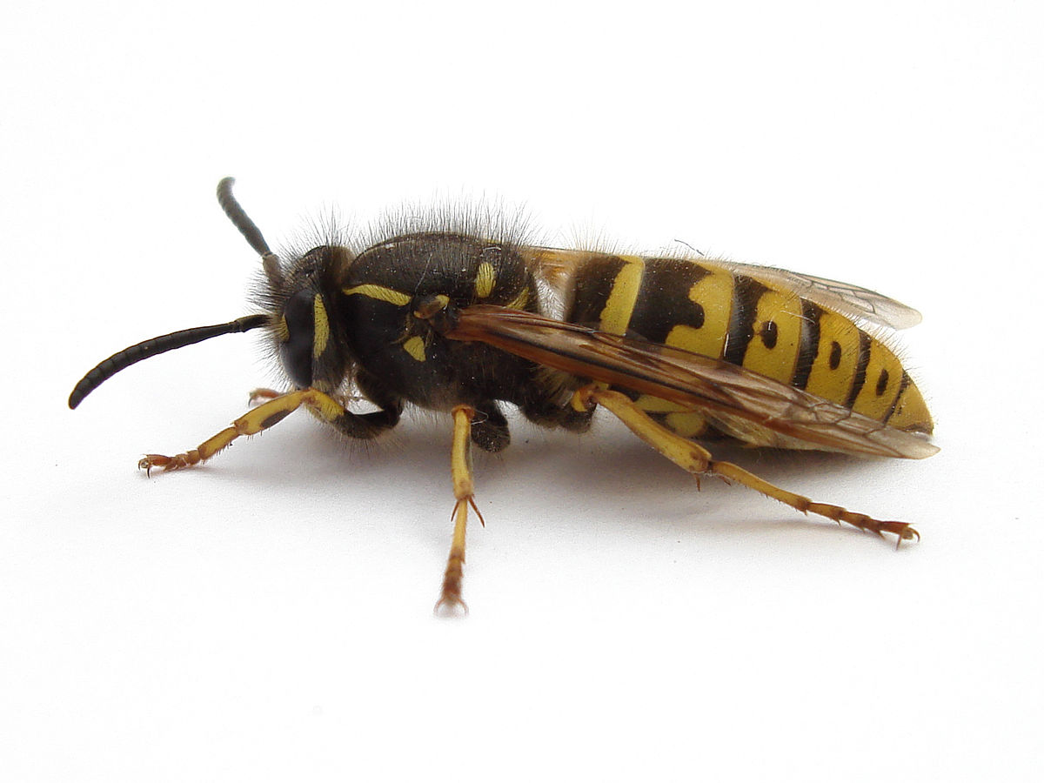
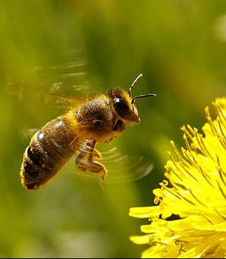

wat is het verschil tussen
een bij en een wesp

Slide 2
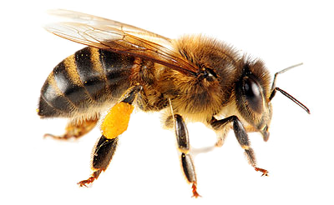
Kenmerken Bij
-insect
-6 poten en vleugels
-oranje met zwart
-harig

Slide 3
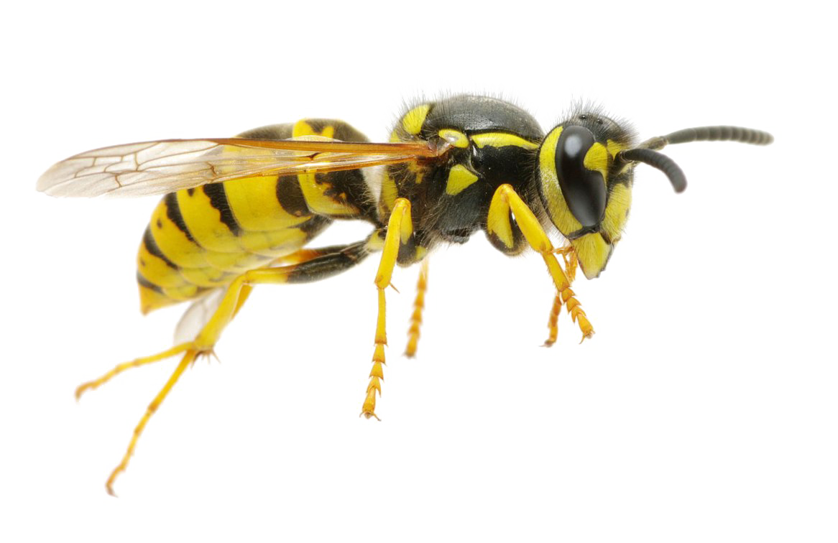
KENMERKEN wesp
-insect
-6 poten en vleugels
-felgeel met zwart
-gladde huid

Slide 4

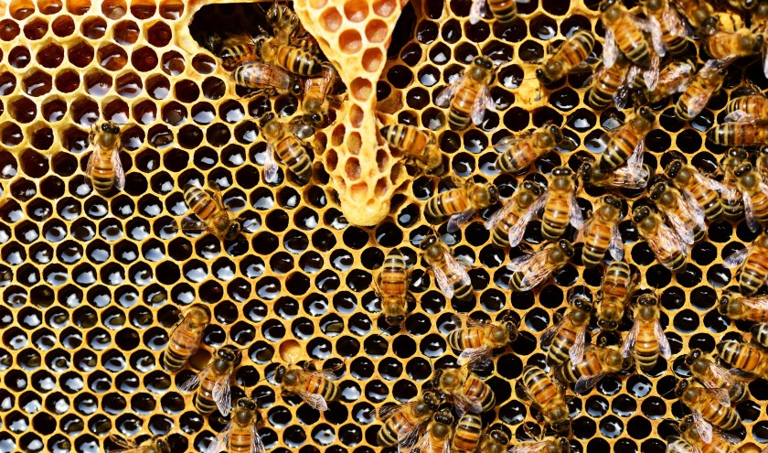
Eigenschappen Bij
-kan slechts 1 keer steken
-eet nectar + stuifmeel
-heeft een lief en rustig karakter

Slide 5
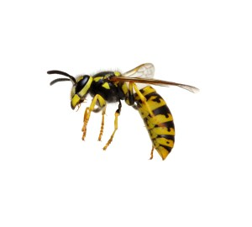

Eigenschappen van de wesp
-kan meerdere keren​ steken
-kan soms lastig en brutaal zijn
-is een alles eter/omnivoor​
-agressief karakter​

Slide 6

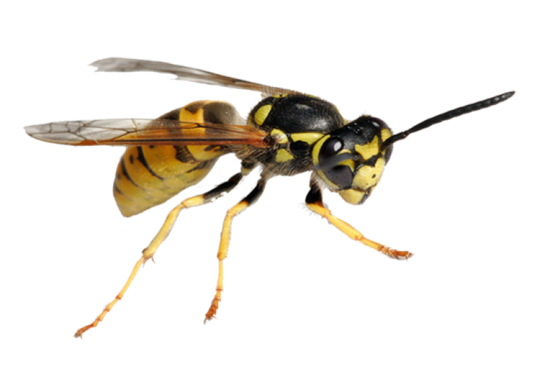

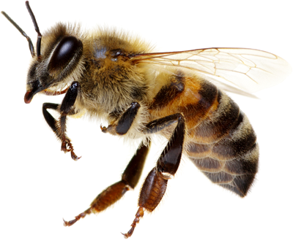

Bij gelijkenissen Wesp
-leven in groep
-vogelmaaltijd
-familie insecten
-vleugels & 6 poten

Slide 7

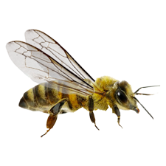

Bedreiging Bij
-weinig verdediging
-mens pesticide
Bebouwing!!
- geen bedreiging wesp

